Slide 1
Психо-физическое развитие детей 4-5 летнего возраста
Тема открыта для того, чтобы родители могли понимать, что «в рамках» и что нет, на что обращать внимание, что является тревожными признаками – и обращались бы к специалистам вовремя, в то же время не надумывая себе несуществующих проблем.

Slide 2
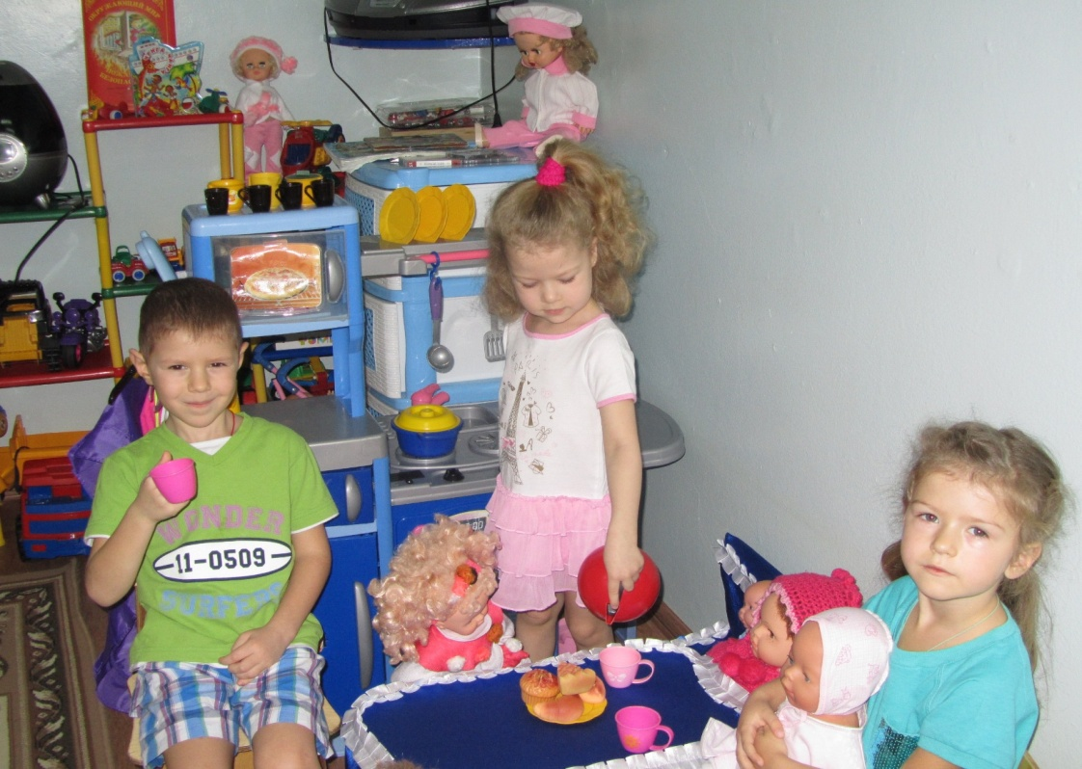
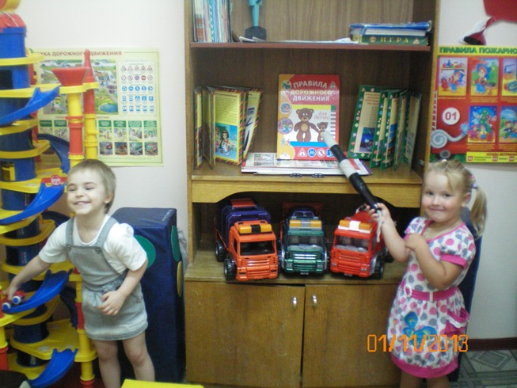
Особенности развития ребенка в четыре года таковы.
В четыре года ребенок учится дружить. Играть в одиночестве уже скучно, гораздо интереснее это делать с кем-то. Обычно дети играют небольшими группами. Иногда эти группы становятся постоянными по составу.

Slide 3
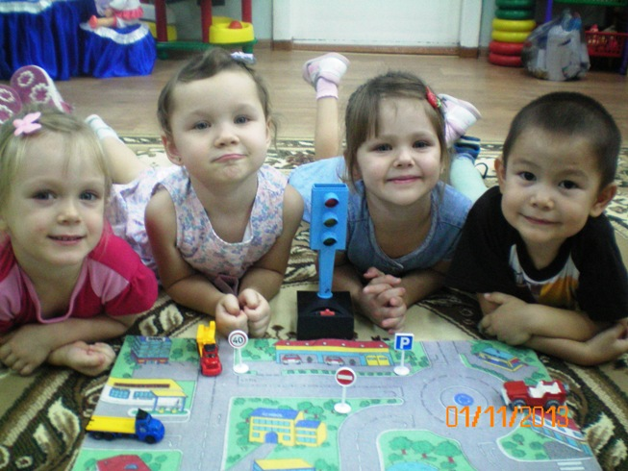
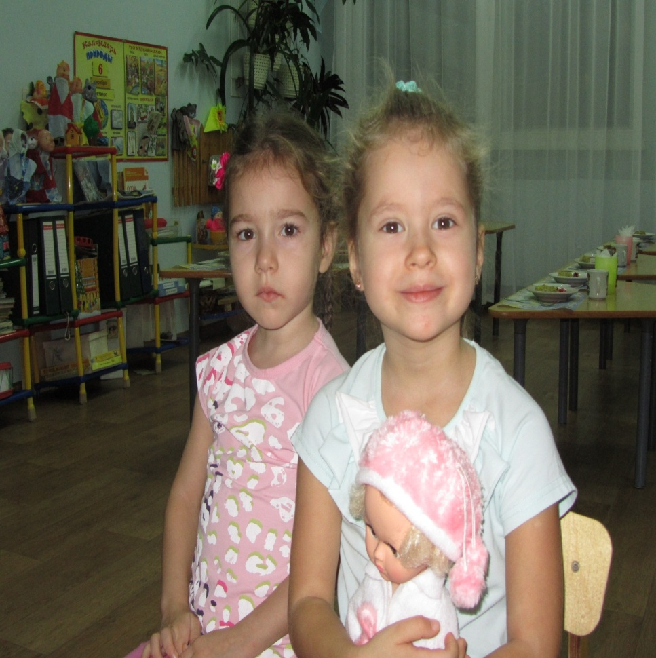
Так появляются первые друзья - те, с кем ребенку легче всего найти взаимопонимание. Он очень переживает, если с ним никто не хочет играть.

Slide 4
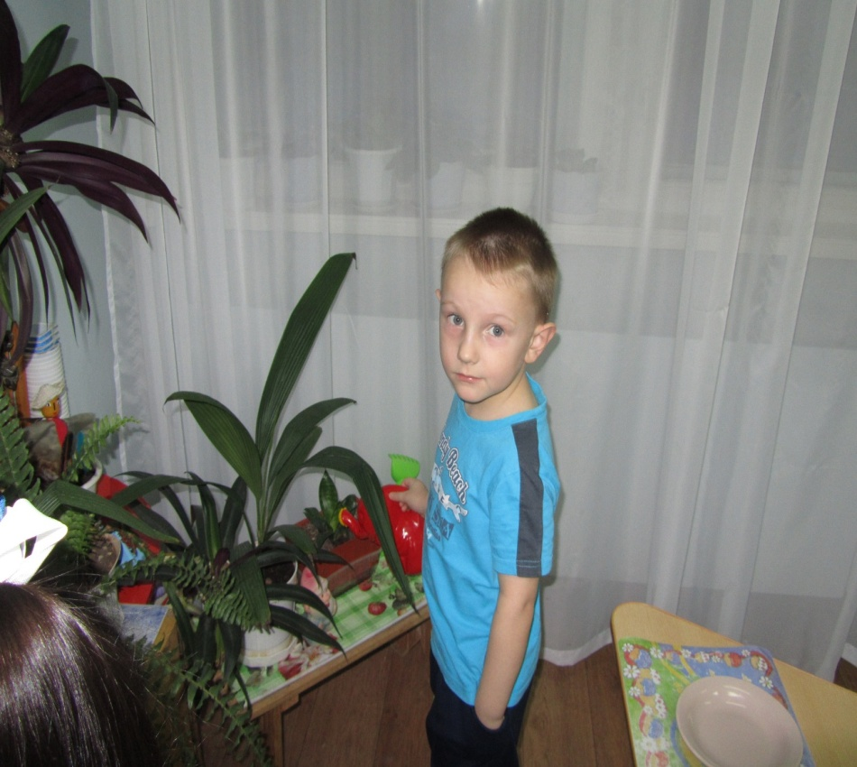
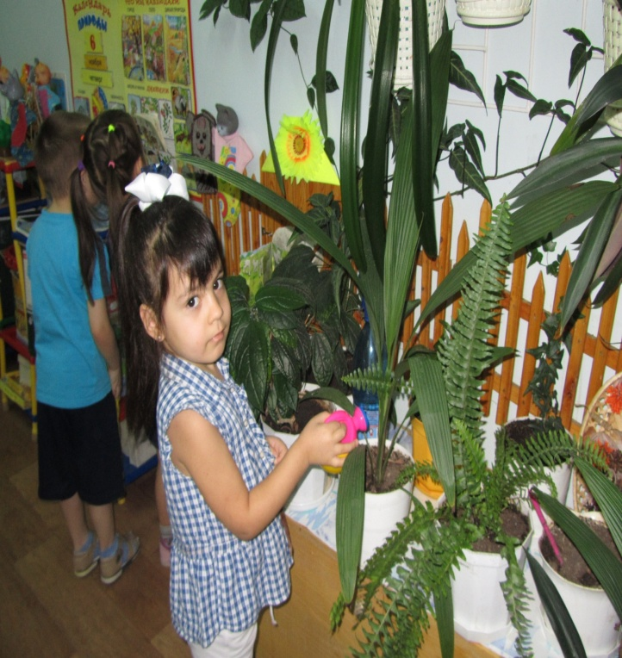
Сейчас ребенку нравится трудиться, помогать взрослому, осознавать себя значимым и полезным. Поэтому обязательно привлекайте его к совместному труду, старайтесь вместе с ним делать самые разнообразные домашние дела.

Slide 5
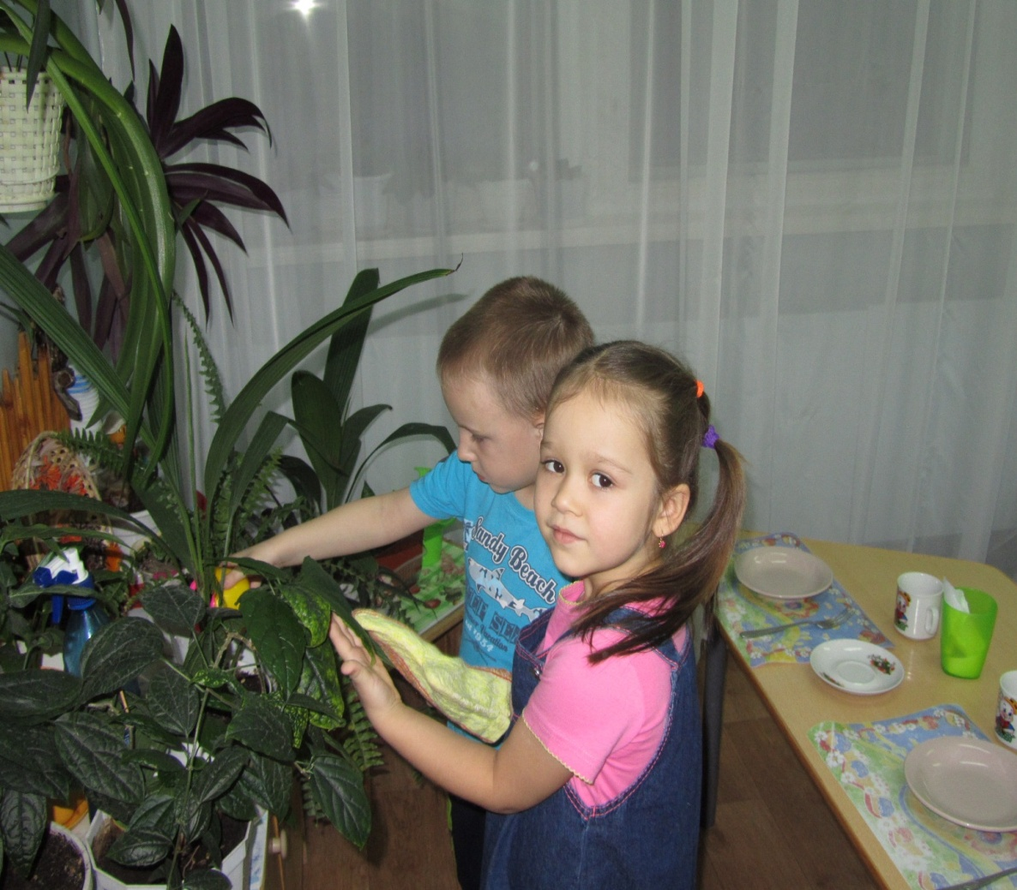
Выполняйте их с интересом, так, чтобы ребенок получал удовольствие. Он будет горд, если вы часто будете просить его о помощи

Slide 6
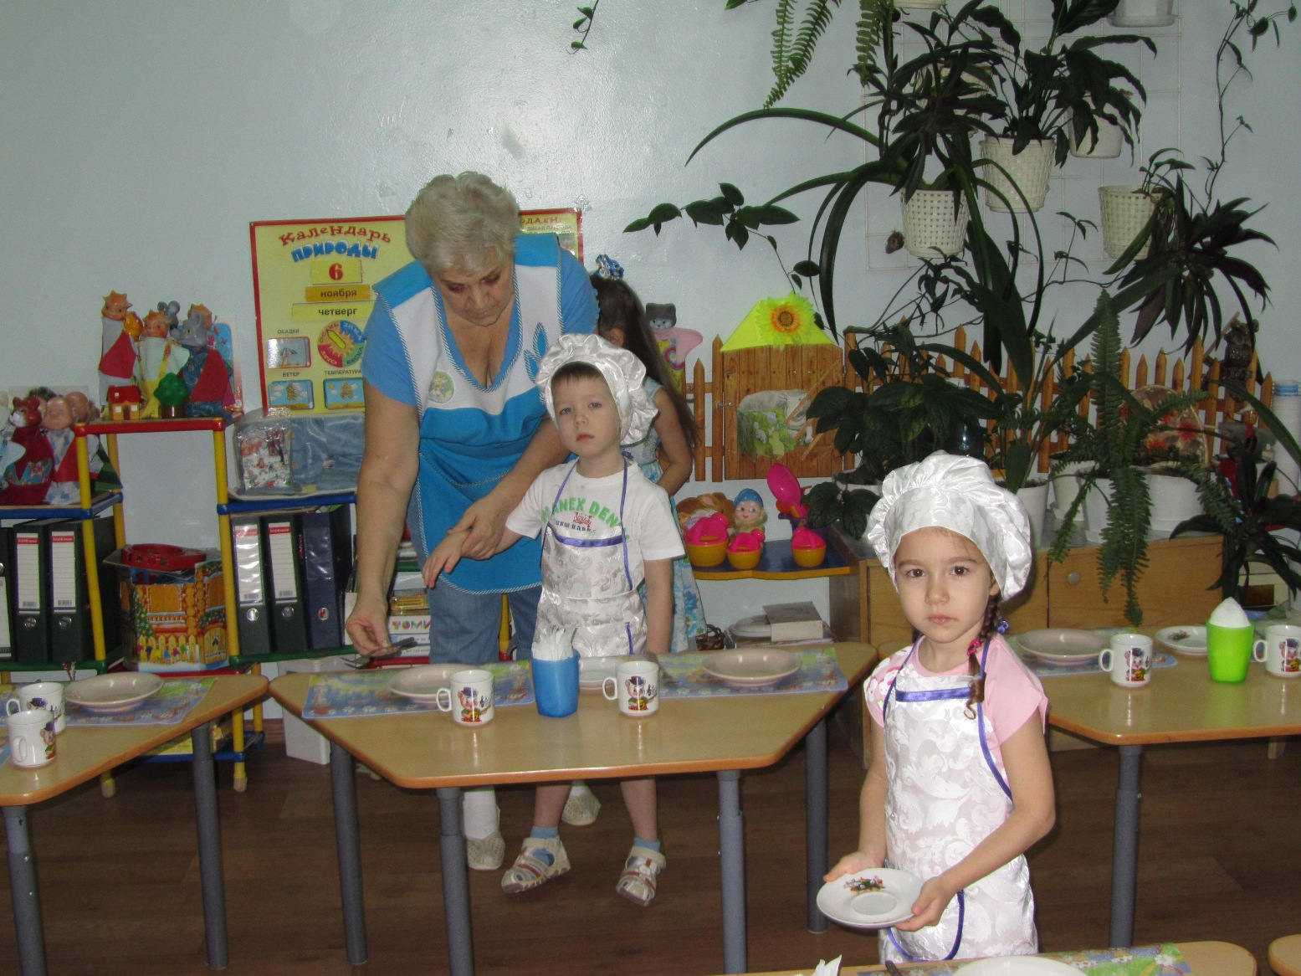
Обязательно привлекайте ребенка к труду, старайтесь вместе с ним делать самые разнообразные домашние дела. Выполняйте их с интересом, так, чтобы ребенок получал удовольствие от этой деятельности.

Slide 7
Все совершенней становится его ручная умелость, он проявляет удивительную ловкость при выполнении различных действий. Ребенок постепенно овладевает координацией мелких движений рук и зрительного контроля. Что дает возможность совершенствования способностей к изобразительной деятельности.

Slide 8
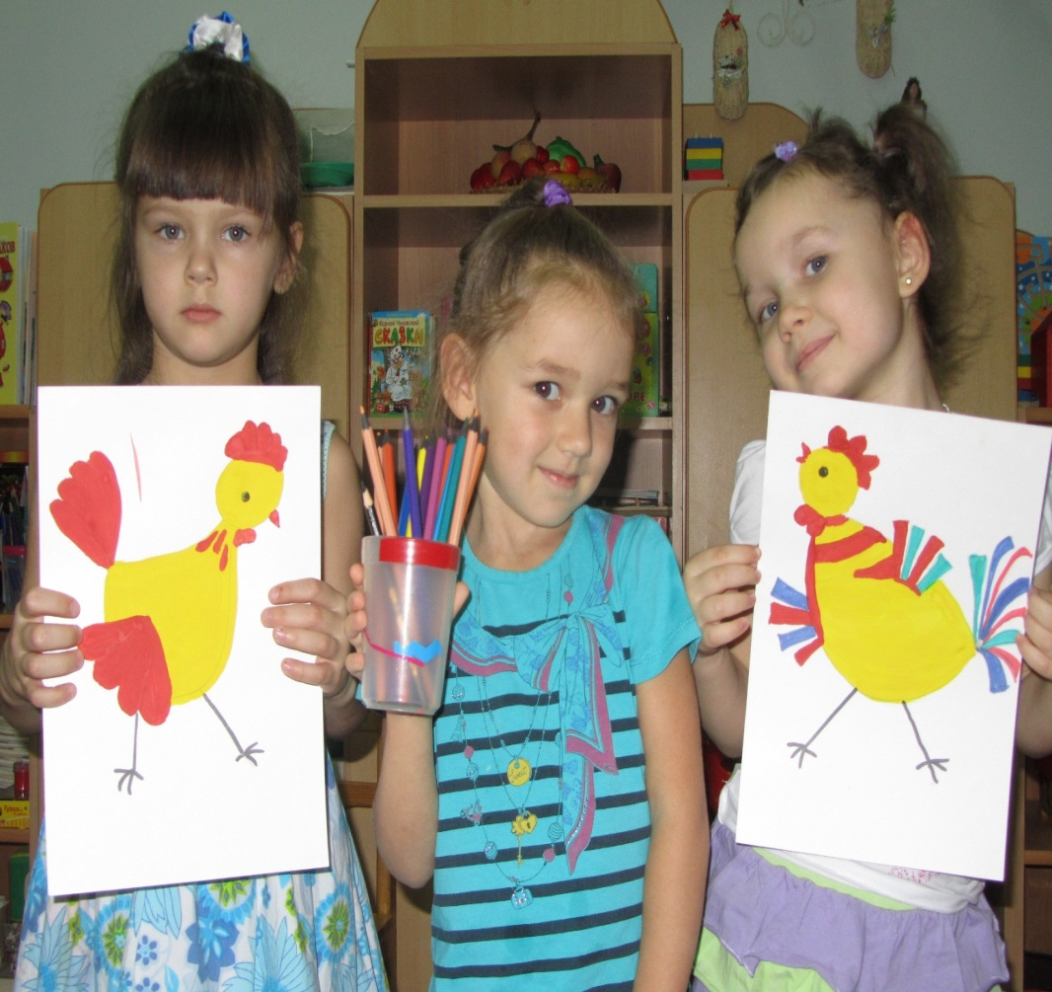
Большинство детей рисует с большим энтузиазмом, поскольку координация между зрительным и моторным развитием составляет большое достижение ребенка четырех-пяти лет.

Slide 9
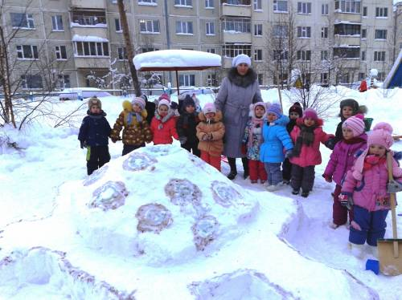
Ребенок четвертого и пятого года жизни отличается хорошим психомоторным развитием. Он чрезвычайно вынослив и может совершать довольно длительные прогулки, во время которых получает много новых, интересных впечатлений, и таким образом его знания об окружающем мире значительно расширяются.

Slide 10
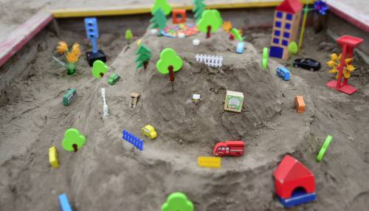
Ребенок этого возраста должен иметь возможность развивать игровую фантазию. Разрешите детям пользоваться разнообразными "ненужными" (на ваш взгляд) вещами: какие-то палки, бруски, железяки и прочий хлам. Невозможно предугадать детскую фантазию. Именно в игре ребенок четвертого-пятого года жизни реализует свое стремление к самостоятельности через моделирование жизни взрослых.

Slide 11
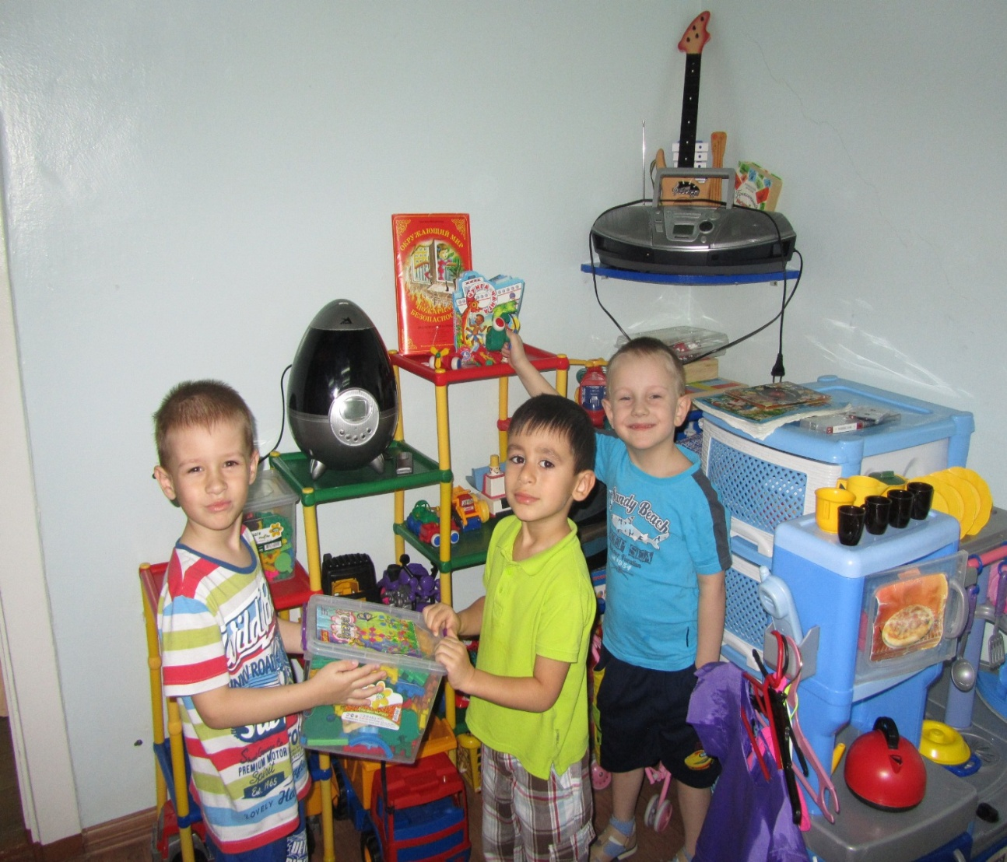
Он открывает для себя этот мир человеческих отношений, разных видов деятельности, общественных функций людей.

Slide 12
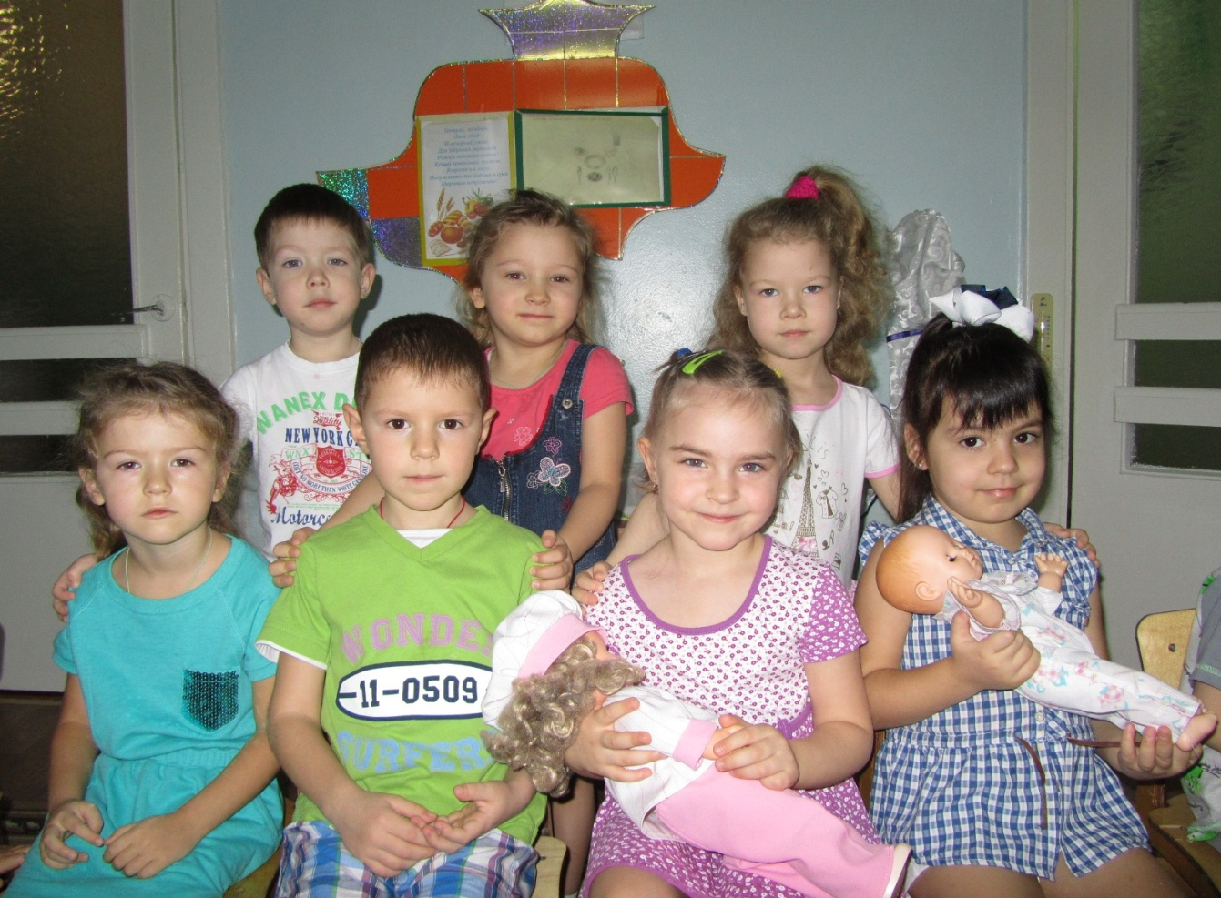
В этом возрастном периоде характерной особенностью речи ребенка является использование ее для общения со сверстниками. А общение, в свою очередь, развивает речь. Ребенок задает вопросы, рассказывает сказки, рассуждает, фантазирует, пересказывает, обменивается впечатлениями и т. д.

Slide 13
Теперь он может назвать качества предметов, их признаки, отношения и т. д. Его восприятие становится осмысленным, целенаправленным, анализирующим.
Благодаря этому происходит переход от наглядно-действенного к наглядно-образному мышлению.
Ребенок может решать довольно сложные задачи, если при этом вы предоставите ему возможность наблюдать доступные для его понимания факты. Он уже может обобщать, устанавливать связи, классифицировать предметы по определенному признаку на более высоком уровне по сравнению с предыдущими годами.

Slide 14
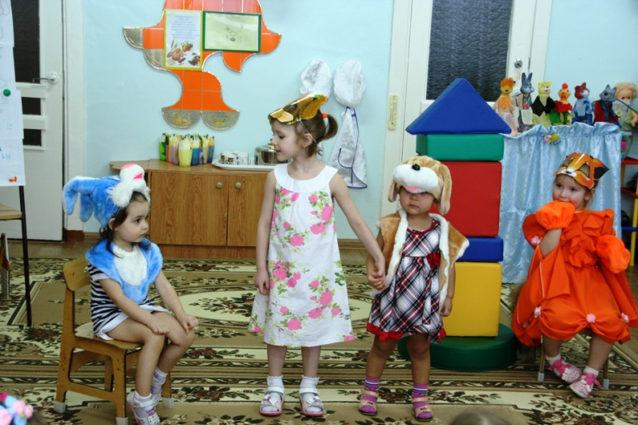
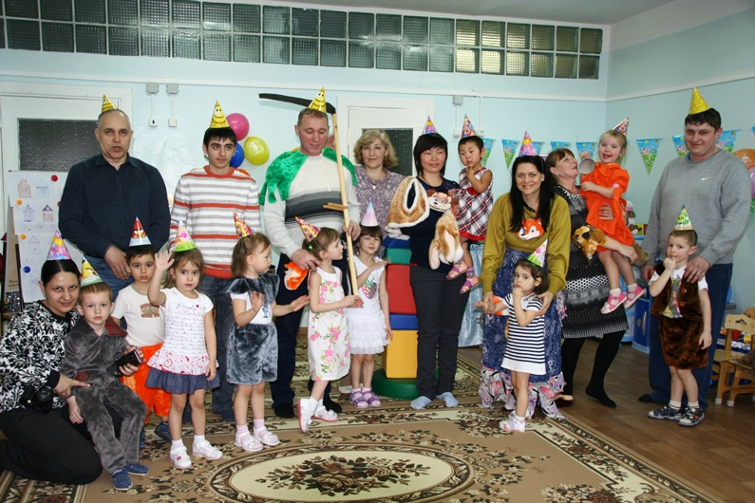
Благодаря развитию речи, мышления, памяти, восприятия и, главным образом, воображения ребенок четырех-пяти лет воспринимает сказку и открывает в ней свое собственное решение насущных жизненных проблем.

Slide 15
Вы должны постоянно придумывать ситуации, которые давали бы возможность проявить вашему ребенку ответственность на деле, испытать себя в трудностях. Помните, однако, что ответственными, знающими и умеющими дети становятся постепенно, это процесс, занимающий долгие годы.

Slide 16
Это помогает ребенку переходить к формированию произвольного поведения, и примерно с пяти лет появляется стремление управлять собой, своими эмоциями и своими поступками. Однако это не всегда получается. Помогите ребенку, поощряя его хорошие поступки. Существует золотое правило: "Поощряемое поведение имеет тенденцию к повторению".
В качестве поощрения могут выступать: улыбка, похвала, подарок и т. д. Главное, чтобы поощрение было заслуженным. Иногда приходится и наказывать малыша, но не ущемляя его достоинства, например так: посадите ребенка на стул, в кресло, на скамейку и скажите ему, что он наказан и пока не успокоится, должен сидеть на месте. Вы же в это время, занимаясь своими делами, мирно беседуете с ним. Ругать, читать нотации ребенку бесполезно. К этому способу наказания следует прибегать каждый раз, когда ребенок начинает упрямиться и безобразничать.
Все, кто имеет отношение к воспитанию ребенка, должны быть едины в своих требованиях. Жалость к ребенку в данном случае может послужить развитию самых неприятных черт характера.

Slide 17
Спасибо за внимание!

